Slide 1
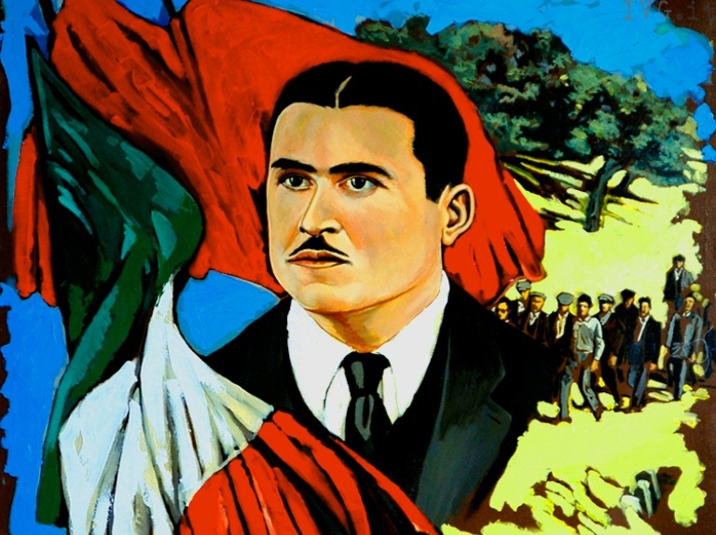
PLaCIDO RIZZOTTO

Slide 2
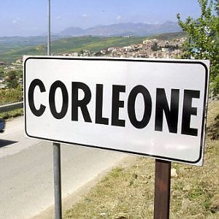
Chi era Placido Rizzotto?
Nato nel 1914 a Corleone ( città nota per la famiglia di Corleone di Cosa Nostra dove ci sono stati molti capi mafiosi come Totò Riina Leoluca Bagarella e Bernando Provenzano).
Nato Orfano di madre, dovette lasciare la scuola per badare alla famiglia dopo l’arresto del padre accusato ingiustamente di associazione mafiosa.
Durante la seconda guerra mondiale si unì ai partigiani della Resistenza, poi tornò in Sicilia a guerra finita.
Diventò presidente dell’ associazione ANPI (associazione nazionale partigiani d’ Italia), poi si iscrisse al partito socialista italiano e divenne sindacalista della CGIL (confederazione generale italiana del lavoro , la più antica organizzazione sindacale d’Italia).
Il compito di Rizzotto era far ribellare i contadini di Corleone contro il potere mafioso che possedeva gran parte dei terreni. Egli voleva sottrarre i terreni alla mafia per ridistribuirli ai contadini onesti.

Slide 3
La seconda guerra mondiale cambiò il suo modo di pensare
L’esperienza della guerra non deve essere stata semplice, ma già da piccolo, il giovane Placido Rizzotto aveva imparato che la vita non regala niente e che per ottenere qualunque cosa è necessario lottare. Il suo animo si era formato nella forza, nella costanza, nel senso della legalità. Le sue azioni lo testimoniano.

Slide 4
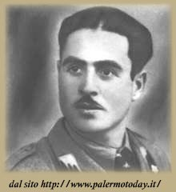
Placido Rizzotto, tornato dalla guerra, si era schierato a favore dei braccianti agricoli contro i latifondisti. La sua forza persuasiva creò negli antichi proprietari la paura di vedersi realmente sottrarre il terreno in favore di chi l’avrebbe potuto rendere veramente produttivo, ovvero i contadini (possibilità d’altronde prevista dalla legge Gullo del 1944). La paura di vedere diminuire la propria forza rappresento per i mafiosi il motivo per l’uccisione di Placido, cioè di chi si proponeva come punto di riferimento in questa lotta.

Slide 5
I DECRETI GULLO E I RAPPORTI CON LA MAFIA

Slide 6
Rizzotto sostenne con forza i Decreti Gullo intitolati Concessioni ai contadini delle terre incolte , che furono emanati il 19 ottobre 1944. Essi imponevano l’obbligo di cedere in affitto alle cooperative contadine le terre incolte o mal coltivate dai proprietari terrieri.
Uno dei terreni che vennero assegnati alle cooperative apparteneva a Luciano Liggio, all’epoca giovane mafioso di Corleone che negli anni Cinquanta si affermò come uno tra i più sanguinosi boss della mafia. La mafia decise di reprimere i tentativi di rivolta dei contadini e il primo maggio del 1947 sparò contro duemila persone, soprattutto contadini, che manifestavano contro il latifondismo.

Slide 7
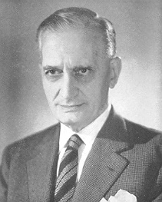
Undici persone furono uccise, ventisette restarono ferite. Negli anni successivi, sulla strage si fecero molte ipotesi e riflessioni relative agli interessi di chi, oltre la mafia, poteva voler reprimere le rivolte.
La situazione di Rizzotto divenne sempre più difficile, peggiorata anche dal cattivo rapporto con Liggio: Rizzotto lo aveva umiliato pubblicamente sollevandolo durante una rissa scoppiata tra ex partigiani e uomini del boss mafioso Michele Navarra (a cui Liggio era affiliato).

Slide 8
LA MORTE DI PLACIDO RIZZOTTO
Rizzotto entrò ben presto in contrasto con i gabelloti e con la cosca mafiosa guidata dal boss Michele Navarra (poi ucciso nel 1958 dagli uomini di Luciano Liggio).
Placido venne rapito nella serata del 10 marzo 1948 mentre andava da alcuni compagni di partito. Egli fu ucciso dalla mafia per il suo impegno a favore del movimento contadino per l’occupazione delle terre. Mentre veniva assassinato, il pastorello Giuseppe Letizia assistette al suo omicidio di nascosto e vide in faccia gli assassini e per questo venne ucciso con un’iniezione letale fattagli dal boss e dottore Michele Navarra, il mandante del delitto di Placido Rizzotto.

Slide 9
GIUSEPPE LETIZIA
La notte in cui avvenne il delitto, Giuseppe Letizia era nelle campagne corleonesi ad accudire il proprio gregge. Il giorno seguente fu trovato delirante dal padre e per i successivi 3 giorni egli fu completamente scosso per l'accaduto. Fu così condotto dal genitore all'ospedale Dei Bianchi, diretto proprio dallo stesso Navarra. Lì il ragazzo, in preda ad una febbre alta, raccontò di un contadino che era stato assassinato nella notte. Curato con un'iniezione, morì ufficialmente per tossicosi, sebbene si ritenga che al ragazzo sia stato somministrato del veleno, tesi che fu segnalata dai giornali dell'epoca

Slide 10
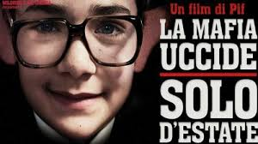
La mafia uccide solo d’estate (Giuseppe Letizia)
https://youtu.be/AW57sUfCREA

Slide 11
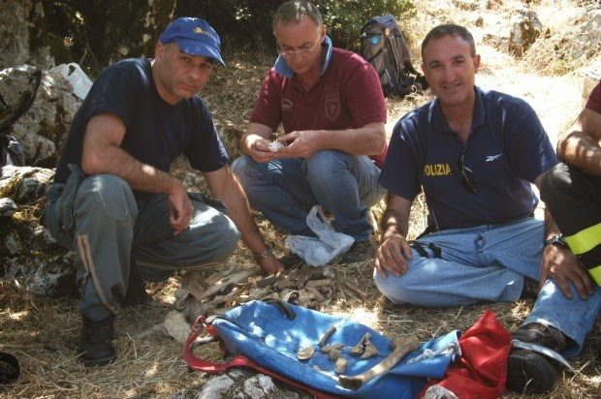
IL RITROVAMENTO DEI RESTI
Il 9 marzo 2012 l'esame del DNA, comparato con quello estratto dal padre Carmelo Rizzotto, morto da tempo e riesumato per questo scopo, ha confermato che i resti trovati il 7 luglio 2009 dopo una lunga e difficile indagine condotta dagli uomini della Polizia di Stato in servizio presso il Commissariato PS di Corleone, all'interno di una foiba di Rocca Busambra a Corleone, appartengono a Placido. I resti sono stati recuperati da personale specializzato per interventi speleologici del Comando Provinciale Vigili del Fuoco di Palermo.
Il 16 marzo 2012 il Consiglio dei Ministri ha deciso i Funerali di Stato per Placido Rizzotto, svolti a Corleone il 24 maggio 2012 alla presenza del Presidente della Repubblica Giorgio Napolitano.

Slide 12
FUNERALE DI PLACIDO RIZZOTTO
Un’urna di marmo bianco e rosso, larga un metro e alta non più di cinquanta centimetri, con inciso nome, cognome, data di nascita e di morte. Sono racchiusi qui dentro gli ultimi resti di Placido Rizzotto, il sindacalista della Cgil assassinato dalla mafia il 10 marzo del 1948: un feretro minimo per il funerale di Stato più in ritardo della storia. In una Corleone blindatissima per la presenza del capo dello Stato Giorgio Napolitano, si è finalmente potuto scrivere l’ultimo capitolo della tormentata vicenda del sindacalista ammazzato da Luciano Liggio con tre colpi di pistola. Da allora sono dovuti passare ben sessantaquattro anni prima che Rizzotto potesse avere una degna sepoltura.

Slide 13
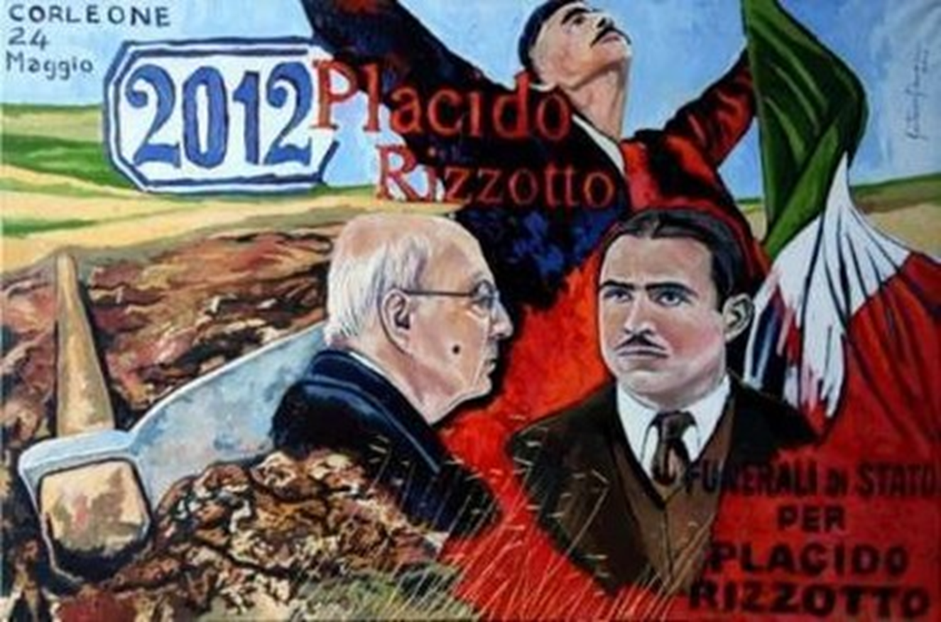
“A Corleone i mafiosi hanno tutti una tomba nel cimitero, per Placido Rizzotto però non c’è ancora nessun loculo” aveva accusato a più riprese il nipote, omonimo del sindacalista assassinato, di cui non si erano mai identificati i resti.
Durante i funerali di Stato il presidente Napolitano ha consegnato la medaglia d’oro al valor civile alla sorella di Rizzotto, Giuseppa, 81enne.

Slide 14
MONUMENTO PLACIDO RIZZOTTO
A Corleone un monumento dedicato alla memoria di Placido Rizzotto, il sindacalista della Cgil (e partigiano) ucciso dalla mafia nel 1948

Slide 15
THE END

